Slide 1







/ / 1434
التاريخ :
علوم
المادة :
الموضــــــــــــوع :التكيف
ثالث
الصف :

Slide 2
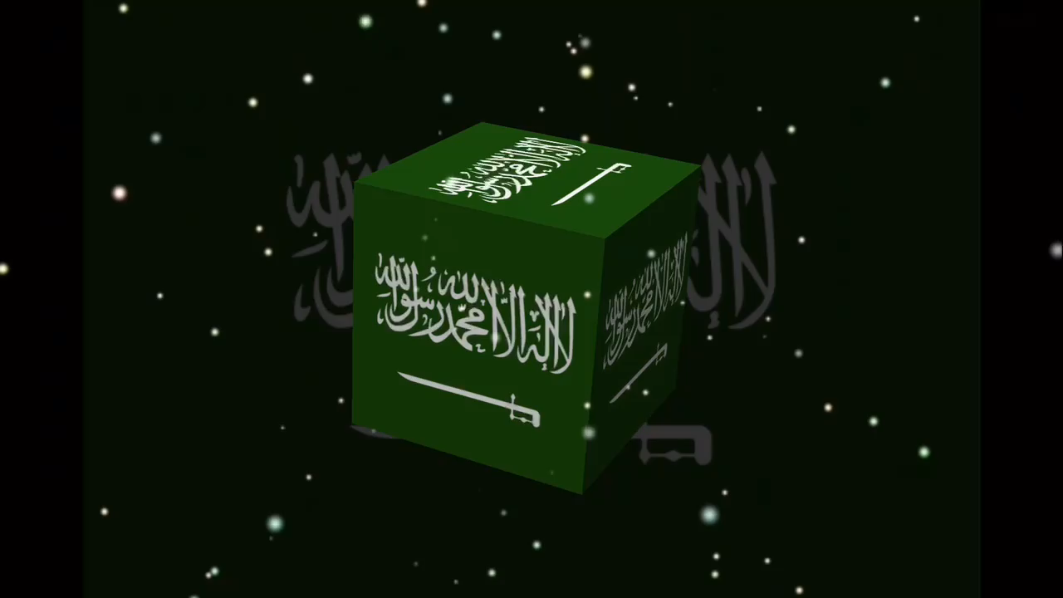
/ / 1434
التاريخ :
علوم
المادة :
الموضــــــــــــوع :
ثالث
الصف :

Slide 3








/ / 1434
التاريخ :
علوم
المادة :
الموضــــــــــــوع :التكيف
ثالث
الصف :
قوانين التعلم عن بعد
كيف أكون مميز؟
رفع اليد
للمشاركة
اغلاق
المايك
كتابك
المدرسي
جهز
أدواتك المدرسية
تسليم الواجب
قبل
تاريخ الاستحقاق
الالتزام
بوقت الحصة
انتبه جيدا
للشرح
دون ملاحظاتك
المهمه

Slide 4


Slide 5
/ / 1434
التاريخ :
علوم
المادة :
كتاب الطالب
الموضــــــــــــوع :
ثالث
الصف :
عرف النظام البيئي ؟
عرف الموطن ؟

Slide 6
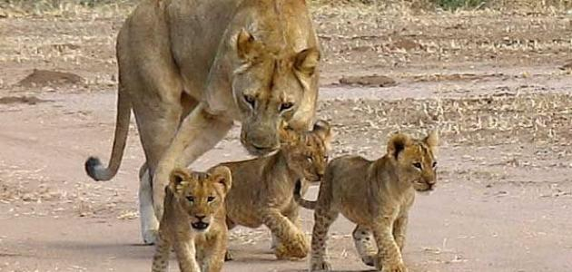
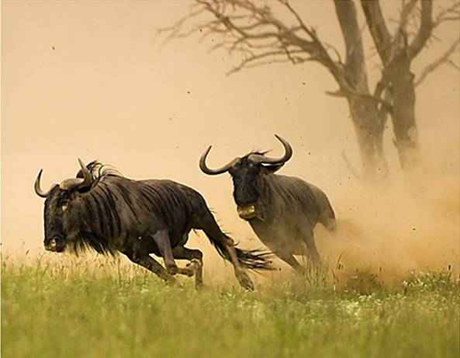
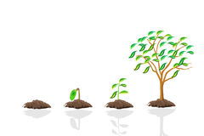
/ / 1434
التاريخ :
علوم
المادة :
الموضــــــــــــوع :
ثالث
الصف :
خصائص المخلوقات الحية
المخلوقات الحية تتكاثر
المخلوقات الحية تستجيب
المخلوقات الحية تنمو

Slide 7
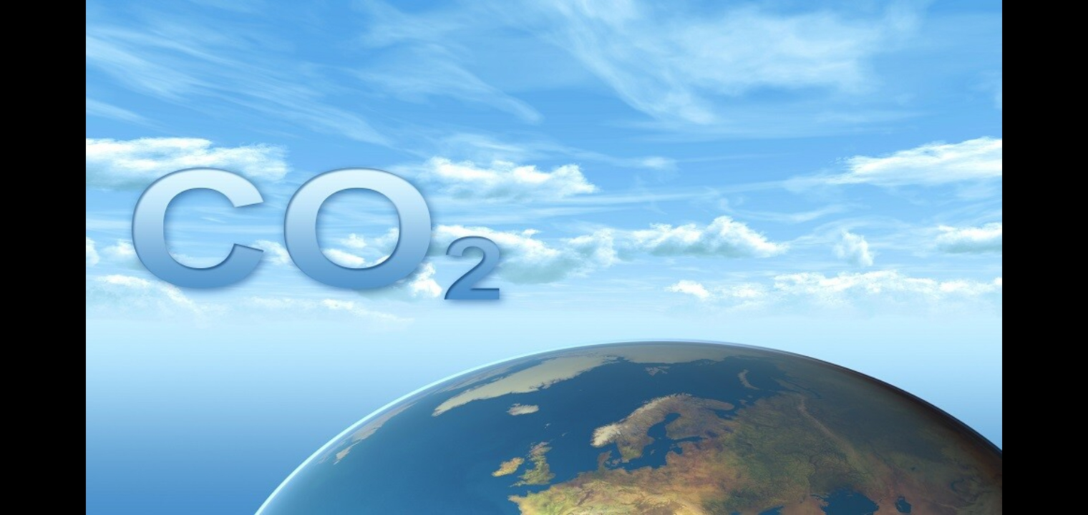
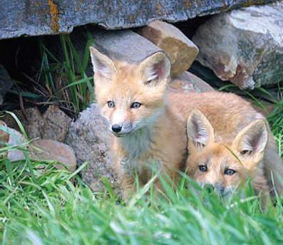
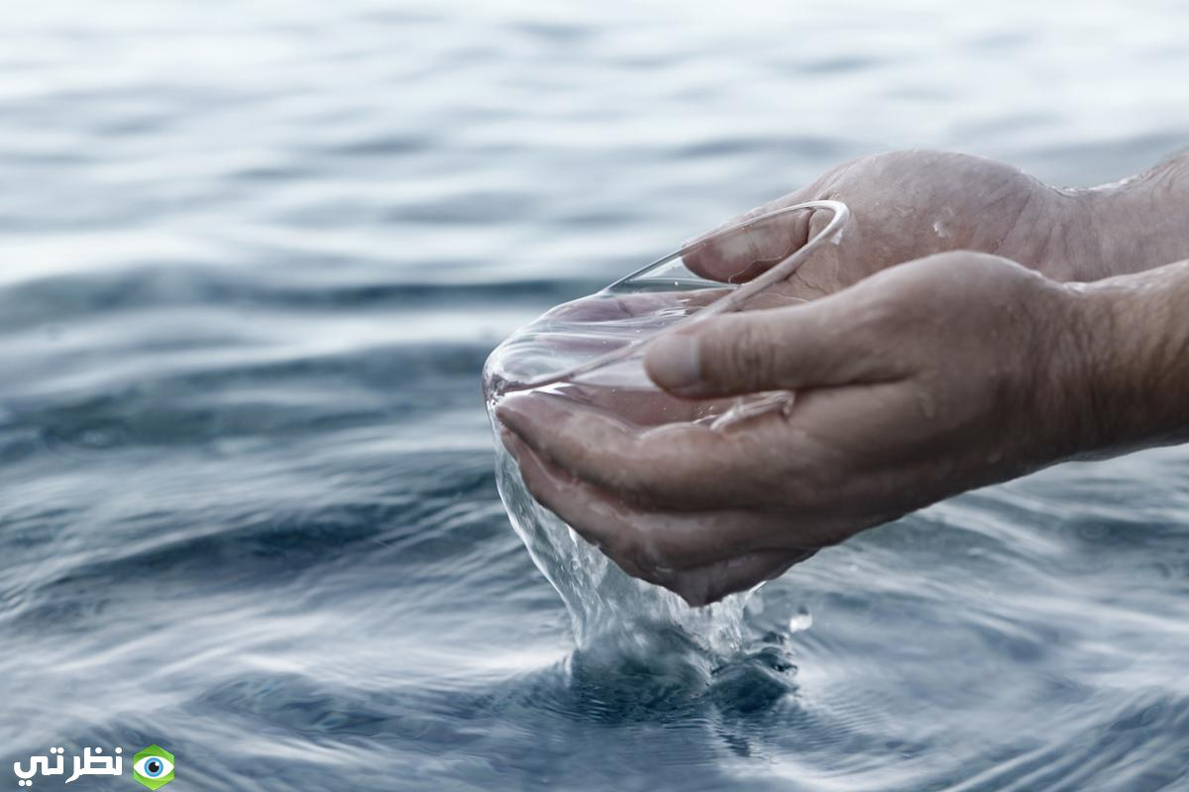

/ / 1434
التاريخ :
علوم
المادة :
الموضــــــــــــوع :
ثالث
الصف :
حاجات المخلوقات الحية
المكان
الغازات
الماء
الغذاء

Slide 8

/ / 1434
التاريخ :
علوم
المادة :
كتاب الطالب ص 90
الموضــــــــــــوع :التكيف
ثالث
الصف :
تقويم المعرفة السابقة
ماهي ابرز الخصائص التي تمكن النباتات والحيوانات من العيش في بيئات مختلفة؟
هل تعرف أسماء بعض التكيفات ؟

Slide 9
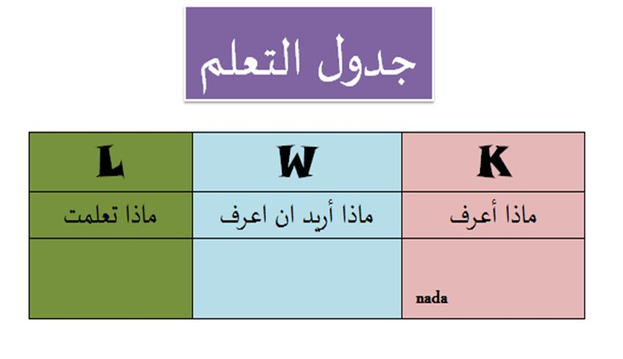
/ / 1434
التاريخ :
علوم
المادة :
كتاب الطالب ص 90
الموضــــــــــــوع :
ثالث
الصف :
الأهداف
1/يحـدد التكيفـات التي تمكن المخلوق الحي مـن البقاء في بيئة معينة
2/يشرح دور التكيف في مساعدة المخلوق الحي على البقاء

Slide 10

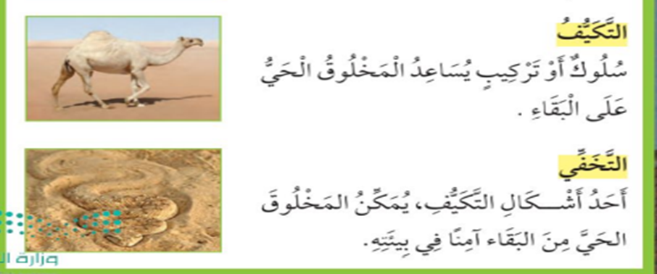
/ / 1434
التاريخ :
علوم
المادة :
كتاب الطالب ص 91
الموضــــــــــــوع :
ثالث
الصف :
كيف ساعدت تراكيب المخلوقات الحية على بقائها حية ؟
نشاط ليلي
التكيف
الهجرة
التخفي

Slide 11


/ / 1434
التاريخ :
علوم
المادة :
كتاب الطالب ص 90م
الموضــــــــــــوع :التكيف
ثالث
الصف :
ماهي ابرز الخصائص التي تمكن النباتات والحيوانات من العيش في بيئات مختلفه؟
تقويم المعرفة السابقة
هل تعرف أسماء بعض التكيفات؟

Slide 12
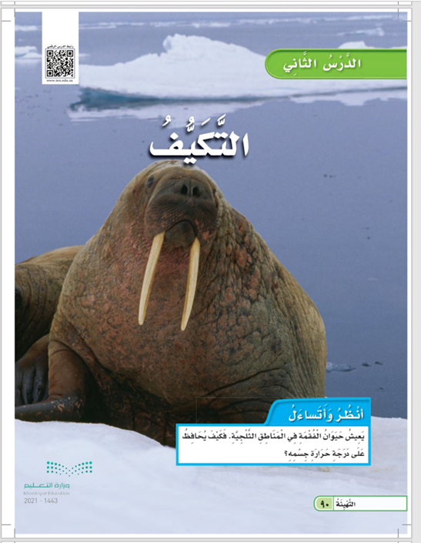

/ / 1434
التاريخ :
علوم
المادة :
كتاب الطالب ص 90
التكيف
الموضــــــــــــوع :
ثالث
الصف :
استراتيجية قراءة الصورة
شاهد الصورة و أكتشف عنوان درسنا اليوم

Slide 13
/ / 1434
التاريخ :
علوم
المادة :
كتاب الطالب ص 91
التكيف
الموضــــــــــــوع :
ثالث
الصف :
انظر واتساءل
يعيش حيوان الفقمه في الأماكن الثلجية فكيف يحافظ على درجة حرارة جسمه؟
لأن ّ جسـمه يحتوي على طبقة من الدهون تشـكل طبقة
عازلة للحرارة وتحميه من البرد

Slide 14
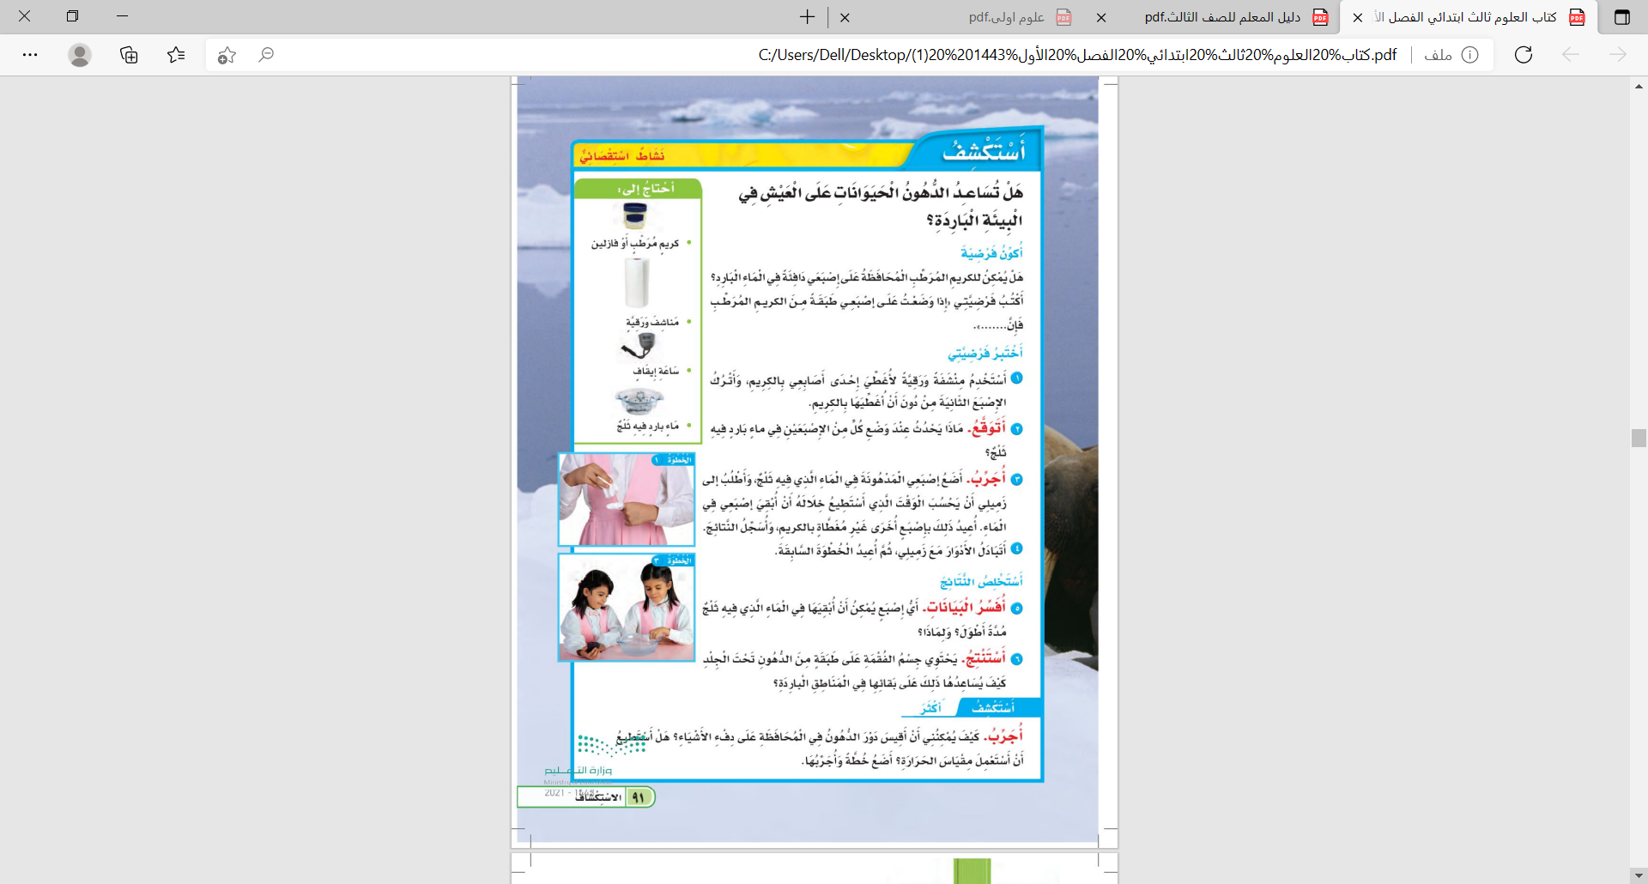
/ / 1434
التاريخ :
علوم
المادة :
كتابالطالب ص91
السلاسل والشبكات الغذائية
الموضــــــــــــوع :
ثالث
الصف :
استكشف

Slide 15
/ / 1434
التاريخ :
علوم
المادة :
كتاب الطالب ص91
التكيف
الموضــــــــــــوع :
ثالث
الصف :

Slide 16

/ / 1434
التاريخ :
علوم
المادة :
كتاب الطالب
ص92
التكيف
الموضــــــــــــوع :
ثالث
الصف :
هل تعرفون يااصدقائي من الحيوان الملقب بسفينة الصحراء ؟وماخصائصه الجسمانيه؟

Slide 17
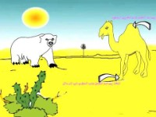
/ / 1434
التاريخ :
علوم
المادة :
كتاب الطالب
ص92
التكيف
الموضــــــــــــوع :
ثالث
الصف :

Slide 18
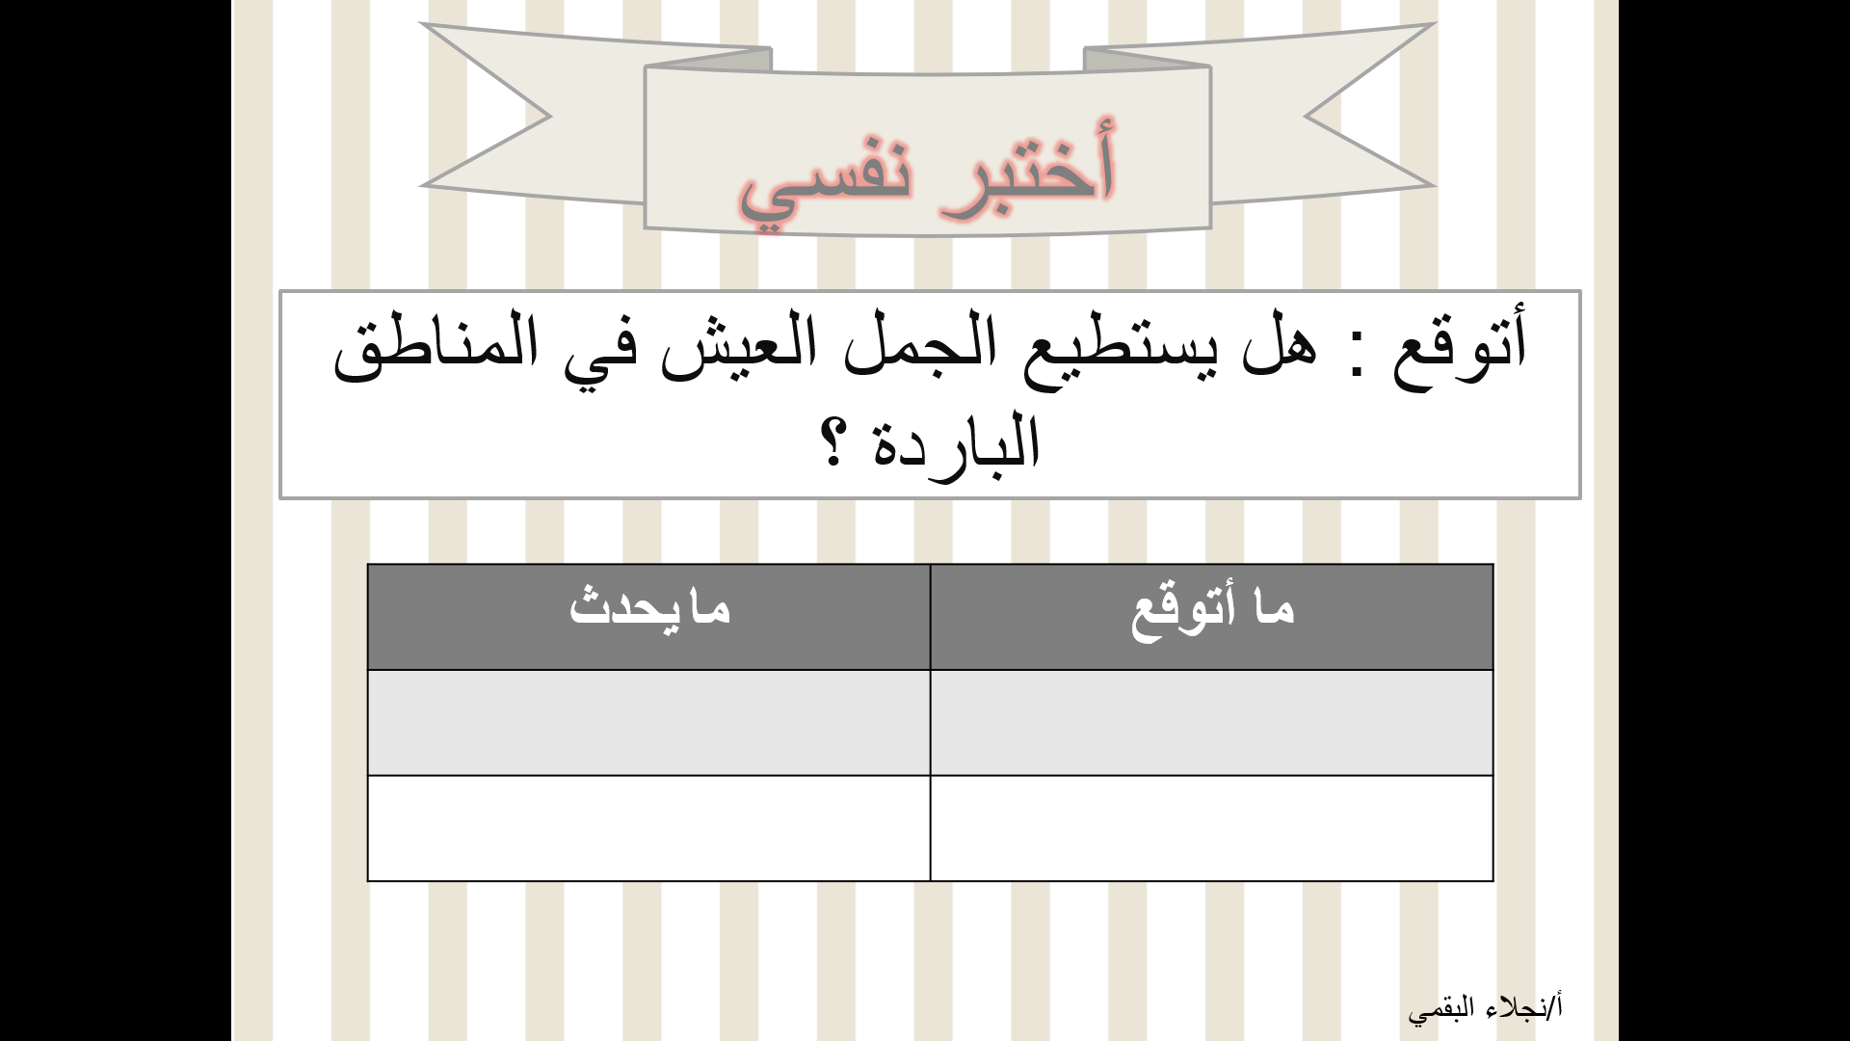
/ / 1434
التاريخ :
علوم
المادة :
كتاب الطالب ص91
التكيف
الموضــــــــــــوع :
ثالث
الصف :
أتوقع:هل يستطيع الجمل العيش في الأماكن الباردة ؟

Slide 19
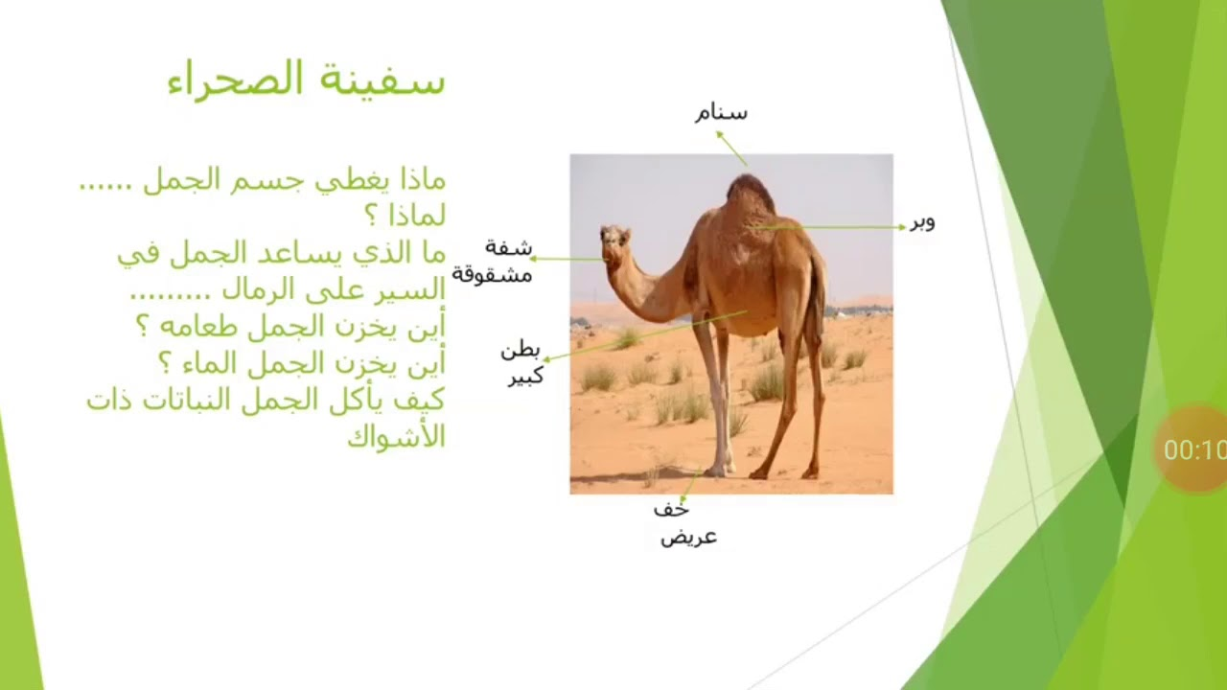
/ / 1434
التاريخ :
علوم
المادة :
كتاب الطالب ص91
التكيف
الموضــــــــــــوع :
ثالث
الصف :

Slide 20
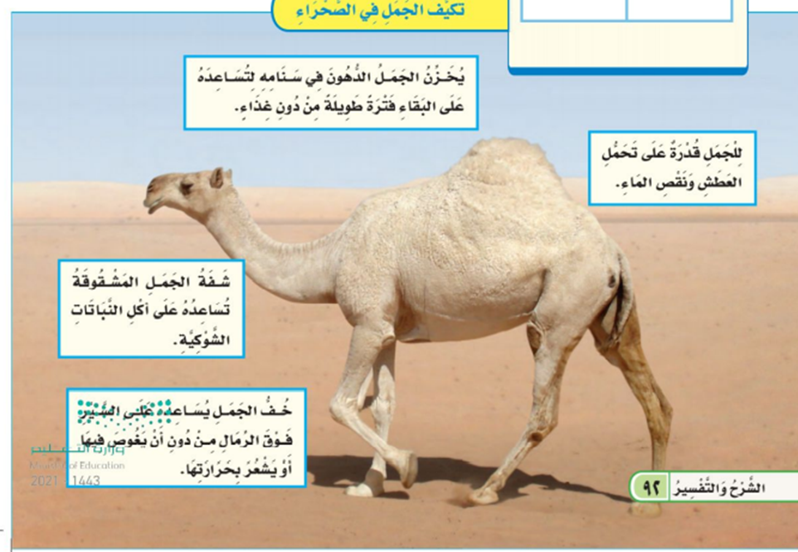
/ / 1434
التاريخ :
علوم
المادة :
كتاب الطالب ص92
التكيف
الموضــــــــــــوع :
ثالث
الصف :

Slide 21
/ / 1434
التاريخ :
علوم
المادة :
كتاب الطالب ص91
التكيف
الموضــــــــــــوع :
ثالث
الصف :
التكيف
التركيب او السلوك الذي يساعد المخلوق الحي على البقاء حيا في بيئته

Slide 22
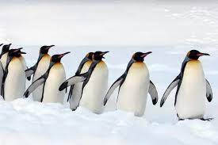
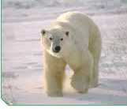
/ / 1434
التاريخ :
علوم
المادة :
كتاب الطالب ص91
التكيف
الموضــــــــــــوع :
ثالث
الصف :
التكيف
سلوكي
تركيبي

Slide 23
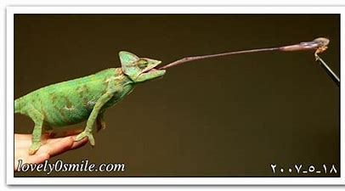
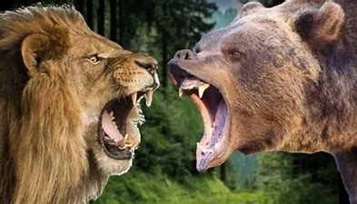
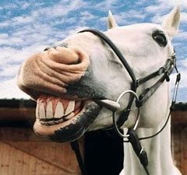

/ / 1434
التاريخ :
علوم
المادة :
كتاب الطالب ص91
التكيف
الموضــــــــــــوع :
ثالث
الصف :
كيف ساعدت تراكيب المخلوقات الحية على بقائها حية؟
يستحدم الضفدع لسانه اللزج لاصطياد
الحشرات
الدب والاسد لهم مخالب تمكنهم من
الصيد
اضراس الحصان تمكنه من مضغ
الاعشاب

Slide 24
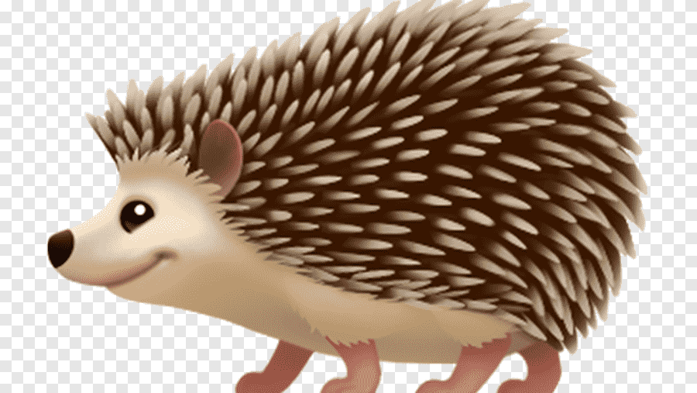
/ / 1434
التاريخ :
علوم
المادة :
كتاب الطالب ص91
التكيف
الموضــــــــــــوع :
ثالث
الصف :
ماذا يغطي جسم القنفد؟ولماذا؟
يغطي جسم القنفد اشواك حادة لحمايته من اعدائه

Slide 25
/ / 1434
التاريخ :
علوم
المادة :
كتاب الطالب ص91
التكيف
الموضــــــــــــوع :
ثالث
الصف :
ورقة عمل تفاعلية
https://www.liveworksheets.com/jo1552426bz

Slide 26

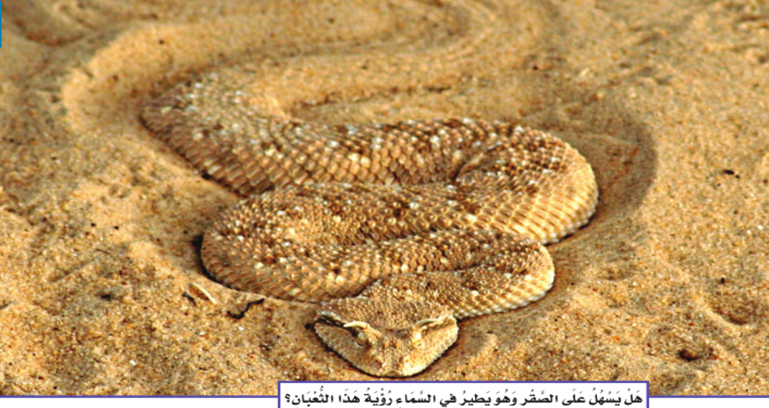
/ / 1434
التاريخ :
علوم
المادة :
كتاب الطالب ص 93
التكيف
الموضــــــــــــوع :
ثالث
الصف :
استراتيجية
الملاحظة
و الاكتشاف ..
لاحظ
الصورة التي امامك
و اجيب عن الأسئلة التاليه
هل يسهل على الصقر وهو يطير في السماء روية الثعبان؟
كيف تكيف الثعبان مع بيئته؟

Slide 27
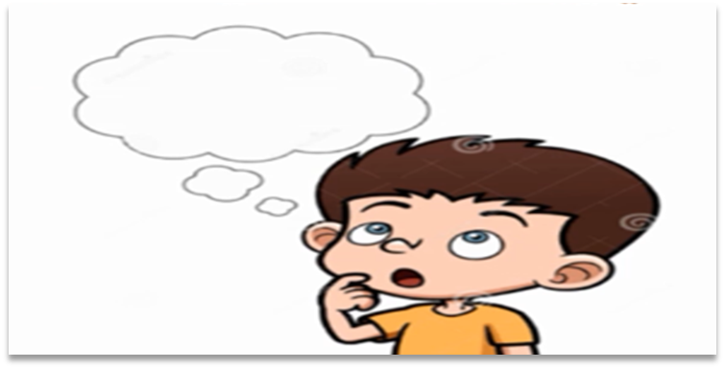
/ / 1434
التاريخ :
علوم
المادة :
كتاب الطالب ص91
التكيف
الموضــــــــــــوع :
ثالث
الصف :
ماهوالتخفي
احد اشكال التكيف يمكن المخلوق الحي امنا في بيئته

Slide 28
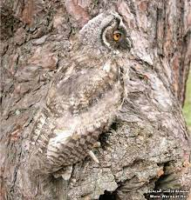
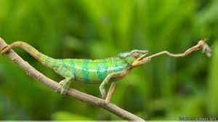
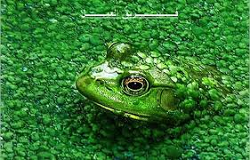
/ / 1434
التاريخ :
علوم
المادة :
كتاب الطالب ص91
التكيف
الموضــــــــــــوع :
ثالث
الصف :
من امثلة التخفي عند الحيوانات

Slide 29
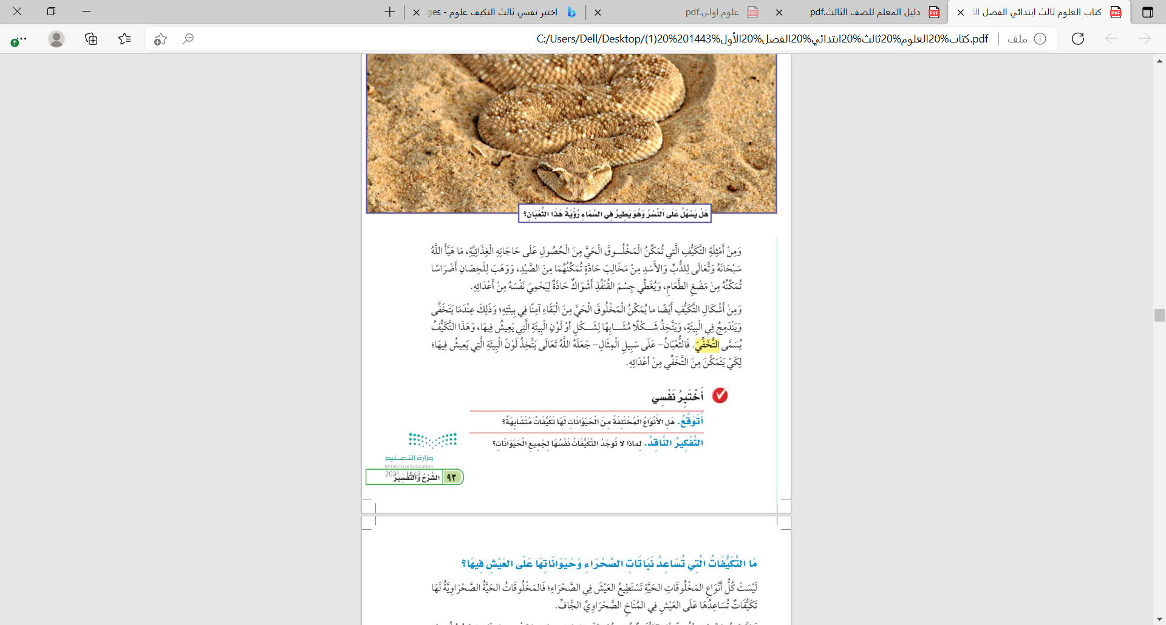
/ / 1434
التاريخ :
علوم
المادة :
كتاب الطالب ص93
التكيف
الموضــــــــــــوع :
ثالث
الصف :

Slide 30
/ / 1434
التاريخ :
علوم
المادة :
كتاب الطالب ص93
التكيف
الموضــــــــــــوع :
ثالث
الصف :
اختبر نفسي
هل الأنواع المختلفة من الحيوانات لها تكيفات متشابهة ؟
اتوقع
الحيوانـات التـي تعيش في البيئة نفسـها قـد يكون لها نفس التكيفات.

Slide 31
/ / 1434
التاريخ :
علوم
المادة :
كتاب الطالب ص93
التكيف
الموضــــــــــــوع :
ثالث
الصف :
لماذا لا توجد التكيفات نفسها لجميع الحيوانات؟
تفكير ناقد
للحيوانات تكيفات تمكنها
من تلبيـة حاجاتها، والحيوانـات المختلفة لهـا حاجات مختلفة
اعتمادا على بيئاتها وعلى صفاتها.

Slide 32
/ / 1434
التاريخ :
علوم
المادة :
كتاب الطالب ص 93
التكيف
الموضــــــــــــوع :
ثالث
الصف :
استراتيجية العاب تفاعلية
https://wordwall.net/ar/resource/7382833

Slide 33
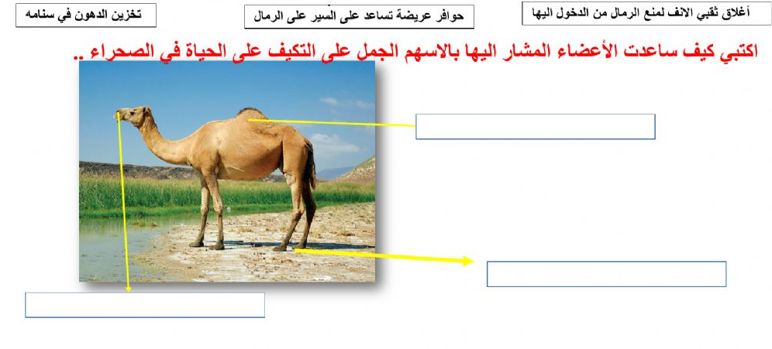
/ / 1434
التاريخ :
علوم
المادة :
كتاب الطالب ص91
التكيف
الموضــــــــــــوع :
ثالث
الصف :
ورقة عمل تفاعلية

Slide 34

/ / 1434
التاريخ :
علوم
المادة :
كتاب الطالب ص94
التكيف
الموضــــــــــــوع :
ثالث
الصف :
ماهي أجزاء النبات؟
تقويم المعرفة السابقة

Slide 35

/ / 1434
التاريخ :
علوم
المادة :
كتاب الطالب ص91
التكيف
الموضــــــــــــوع :
ثالث
الصف :
صف الحياة في الصحراء كنظام بيئي؟

Slide 36
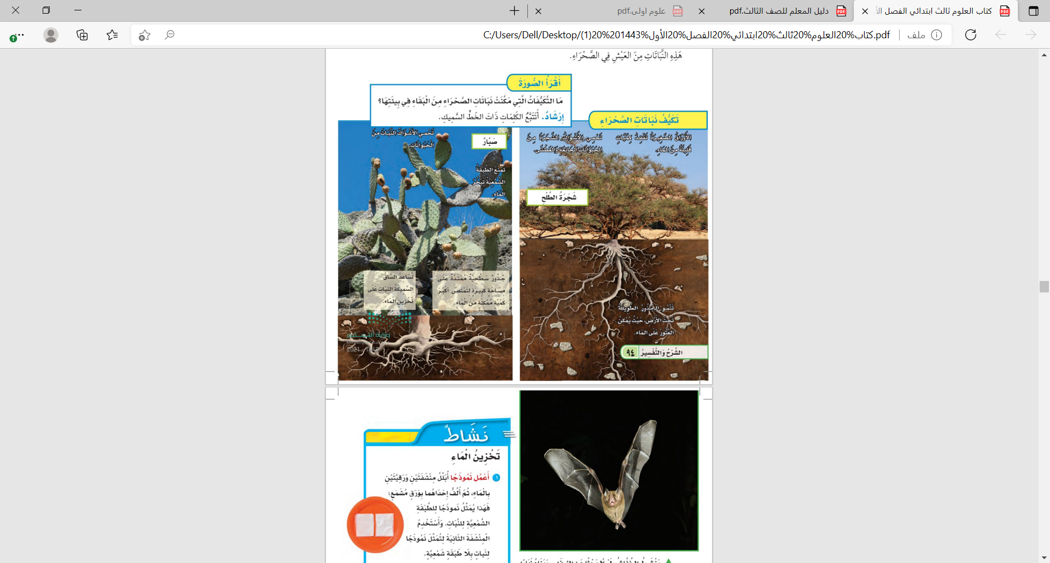


/ / 1434
التاريخ :
علوم
المادة :
كتاب الطالب ص94
التكيف
الموضــــــــــــوع :
ثالث
الصف :
مالتكيفات التي تساعد نباتات وحيوانات الصحراء على العيش فيها؟

Slide 37
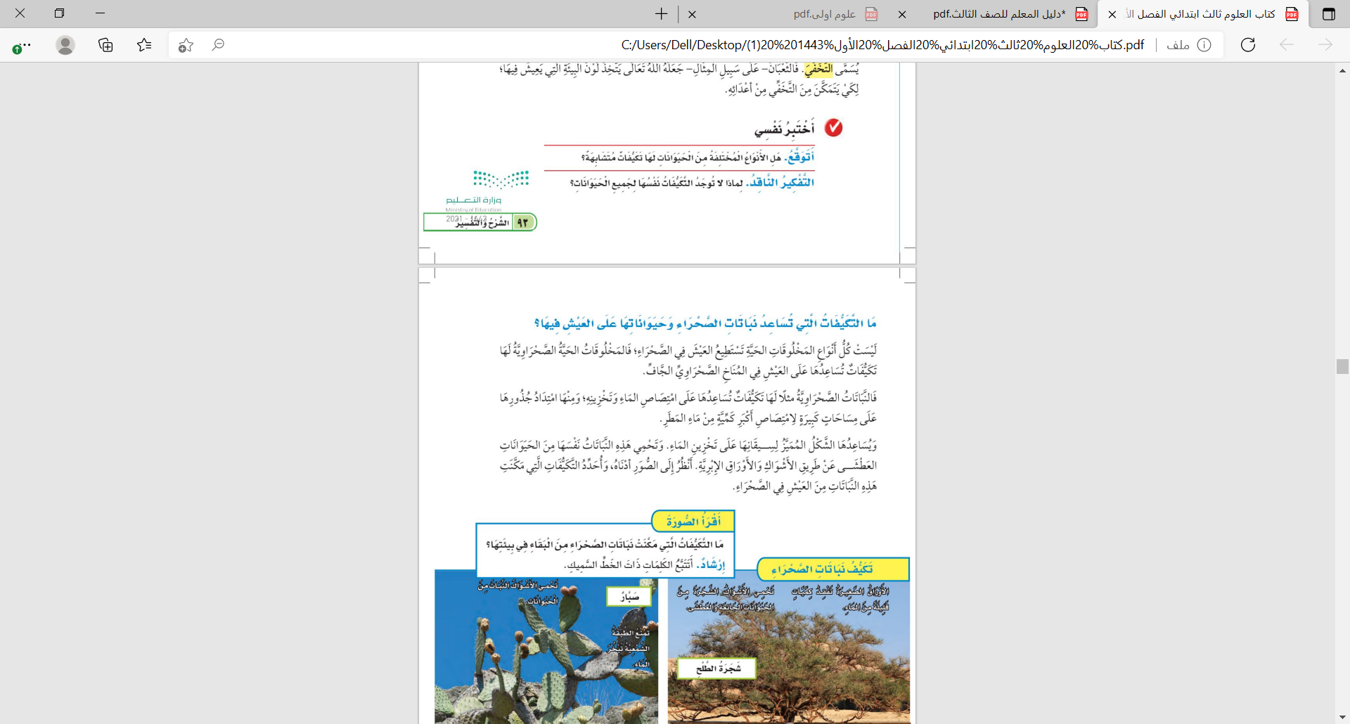
/ / 1434
التاريخ :
علوم
المادة :
كتاب الطالب ص94
التكيف
الموضــــــــــــوع :
ثالث
الصف :

Slide 38

/ / 1434
التاريخ :
علوم
المادة :
كتاب الطالب ص91
التكيف
الموضــــــــــــوع :
ثالث
الصف :
ماالتكيفات التي مكنت النباتات من العيش في الصحراء؟
الإجابة: وجود جذور عميقة أو سطحيه
وسـاق ّسـميكة، ووجـود طبقة شـمعية تغطـي السـاق، كما أن
أوراقها صغيرة، ولها أشواك تحميها من بعض الحيوانات.

Slide 39
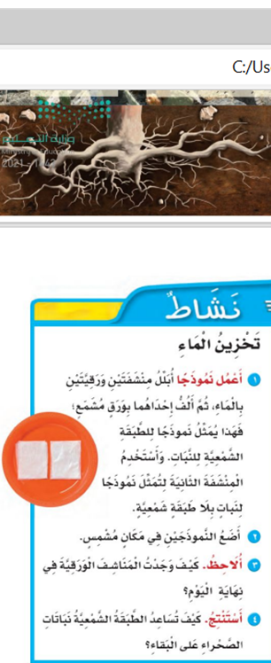
/ / 1434
التاريخ :
علوم
المادة :
كتاب الطالب ص91
التكيف
الموضــــــــــــوع :
ثالث
الصف :
نشاط

Slide 40
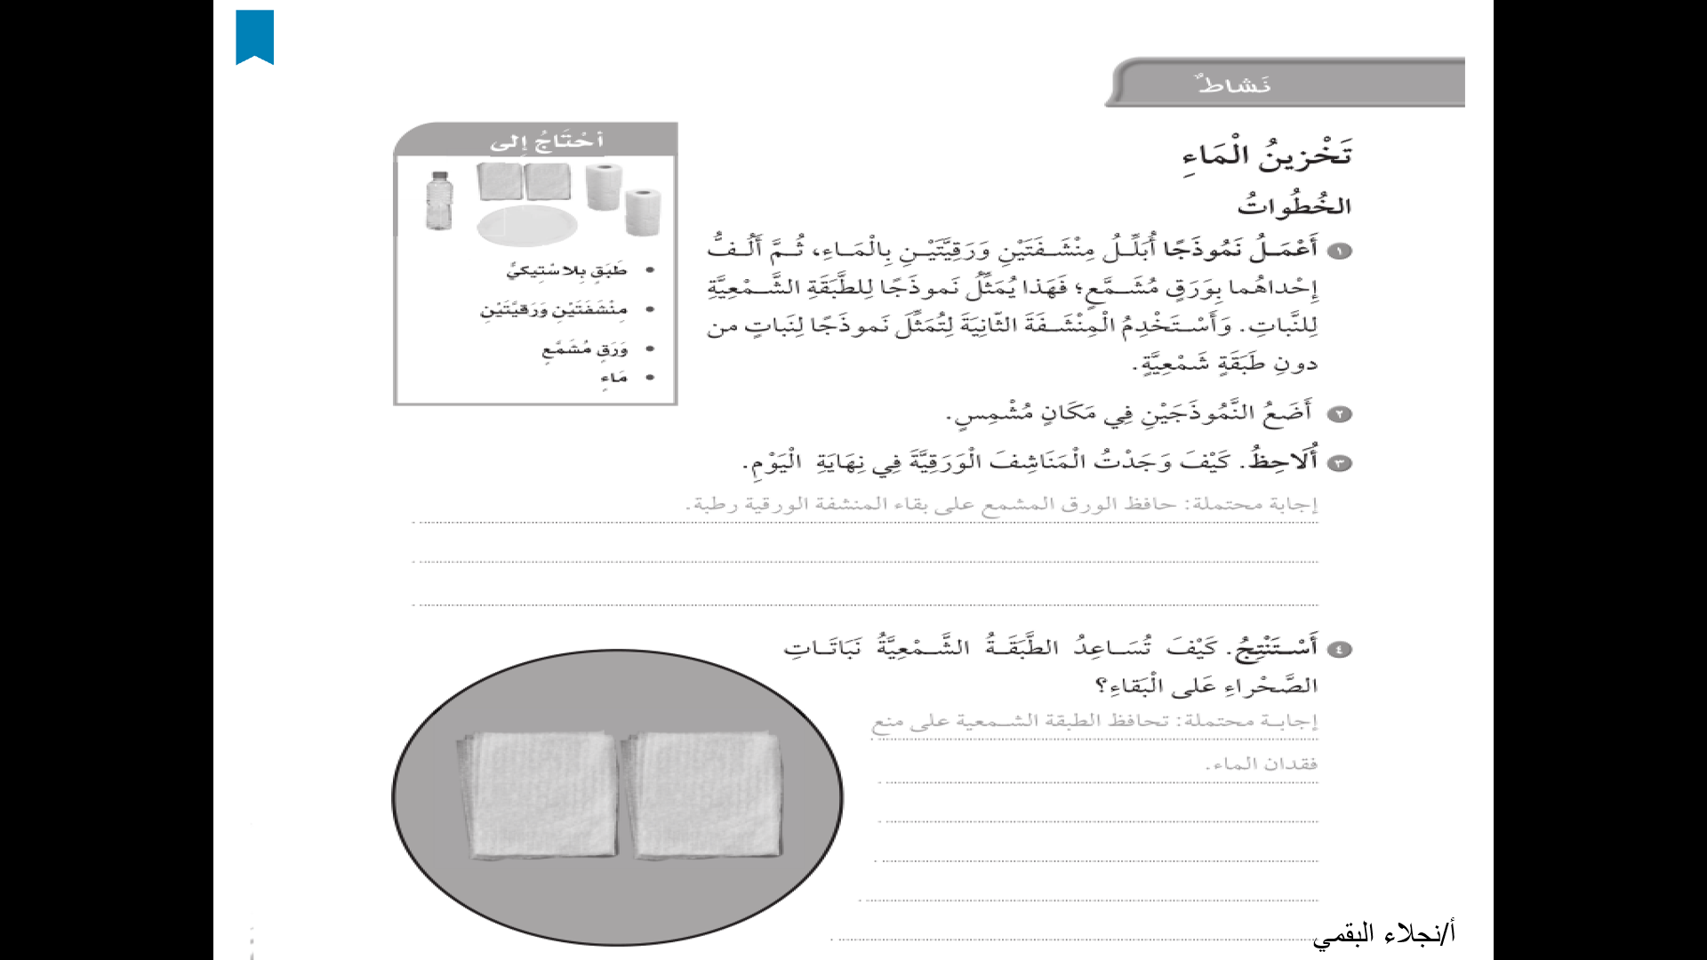
/ / 1434
التاريخ :
علوم
المادة :
كتاب الطالب ص94
التكيف
الموضــــــــــــوع :
ثالث
الصف :

Slide 41
/ / 1434
التاريخ :
علوم
المادة :
كتاب الطالب ص94
التكيف
الموضــــــــــــوع :
ثالث
الصف :
تكيفات النباتات الصحراوية مثل العوسج
أوراق صغيرة بعضها تحول الى اشواك
سيقان غليظة لتخزين الماء
طبقة شمعيه على الأوراق
لتمنع تبخر الماء

Slide 42
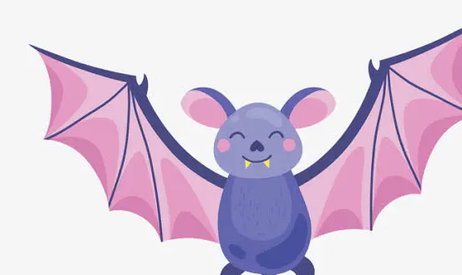
/ / 1434
التاريخ :
علوم
المادة :
كتاب الطالب ص95
التكيف
الموضــــــــــــوع :
ثالث
الصف :
انا من الثديات يامبدعين لماذا؟

Slide 43
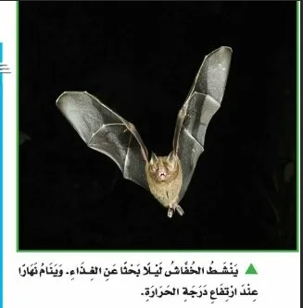
/ / 1434
التاريخ :
علوم
المادة :
كتاب الطالب ص91
التكيف
الموضــــــــــــوع :
ثالث
الصف :
لماذا تنشـط حيوانات كالخفافيش والذئاب ليـلا؟
مطـاردة حيوانات ليليـة أخر, لتجنـب اسـتخدام كمية كبيرة
, من الطاقة في النهار الحار؛ لتوفر غذاءها بحيث يسـهل حصولها
عليه.

Slide 44
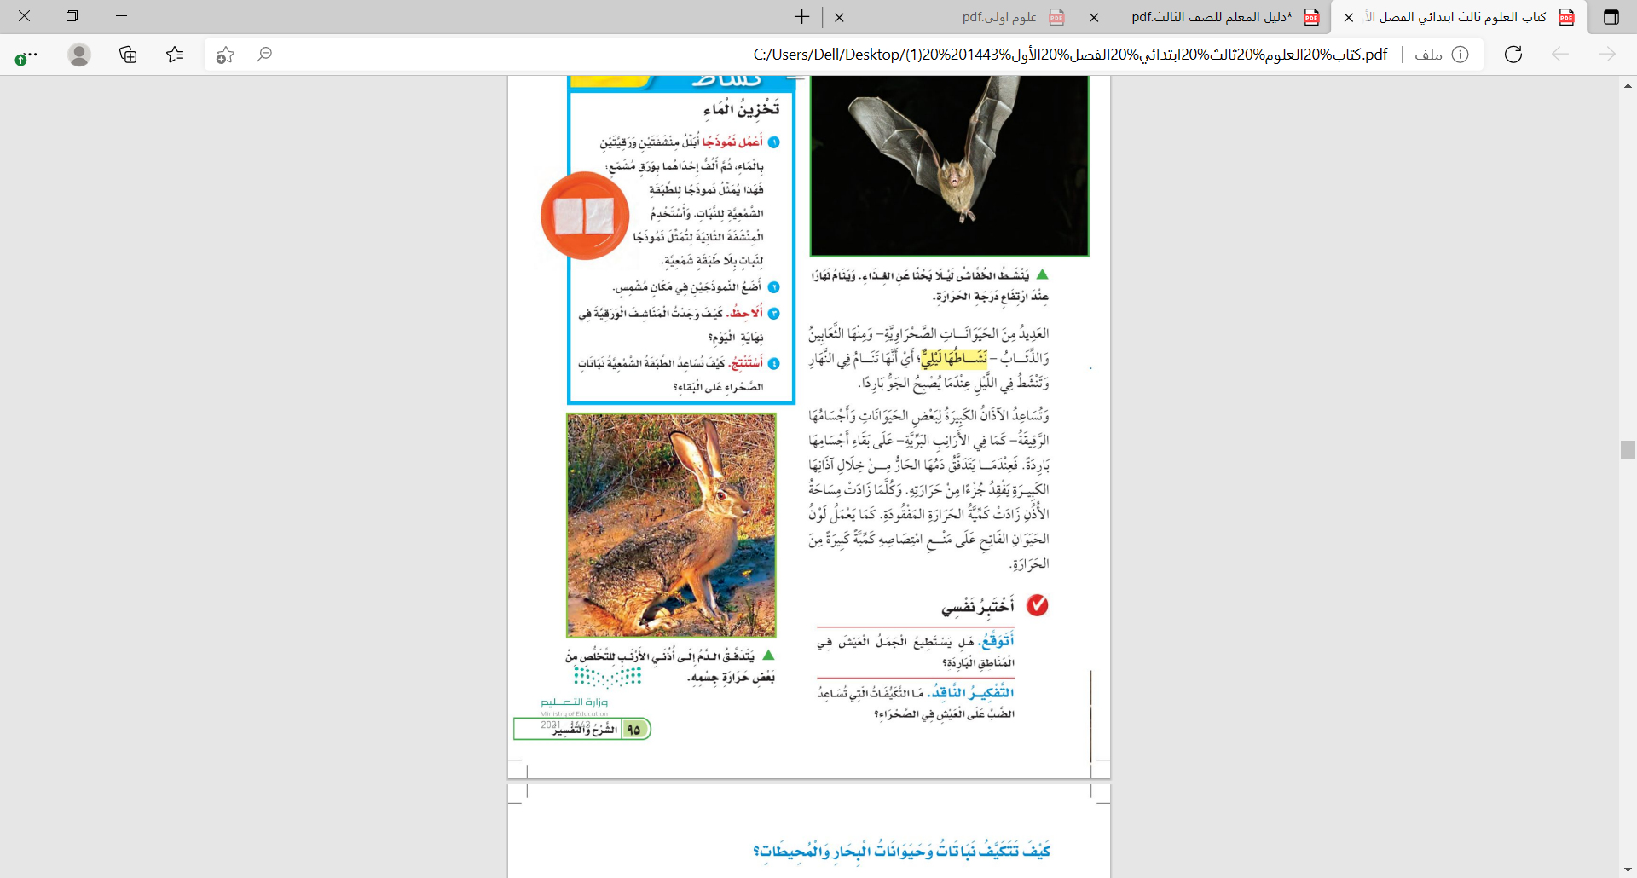
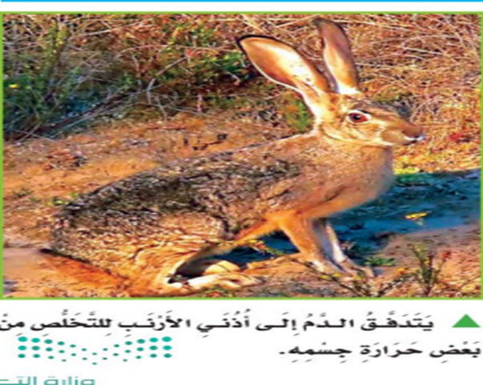
/ / 1434
التاريخ :
علوم
المادة :
كتاب الطالب ص95
التكيف
الموضــــــــــــوع :
ثالث
الصف :
النشاط الليلي

Slide 45
/ / 1434
التاريخ :
علوم
المادة :
كتاب الطالب ص
التكيف
الموضــــــــــــوع :
ثالث
الصف :
اختبر نفسي
أتوقع:هل يستطيع الجمل العيش في المناطق الباردة؟
لا: لأن جسـمه تكيف للعيش في الصحراء الحارة إلا
أن هناك أنواعا من الجمال لها سنامان وهي تستطيع العيش في المناطق الباردة لانها تتمتع بوبر كثيف

Slide 46
/ / 1434
التاريخ :
علوم
المادة :
كتاب الطالب ص
التكيف
الموضــــــــــــوع :
ثالث
الصف :
اختبر نفسي
التفكير الناقد:ماالتكيفات التي تساعد الضب على العيش في الصحراء؟
: لا يحتـاج الضب إلى شرب
الماء؛ إذ يستخلصه من النباتات والحشرات التي يتغذى عليها.
كذلك يقوم الضب بأنشـطته المختلفة في الليل بسـبب ارتفاع
درجة حرارة الصحراء نهارا. ويغطي جلد الضب الحراشـف
السـميكة ليقلل من فقده للماء ولحفظ برودة جسـمه. ويتغير
لون الضب كالحرباء فيسهل عليه التخفي من الأعداء.

Slide 47

/ / 1434
التاريخ :
علوم
المادة :
كتاب الطالب ص96
التكيف
الموضــــــــــــوع :
ثالث
الصف :

Slide 48
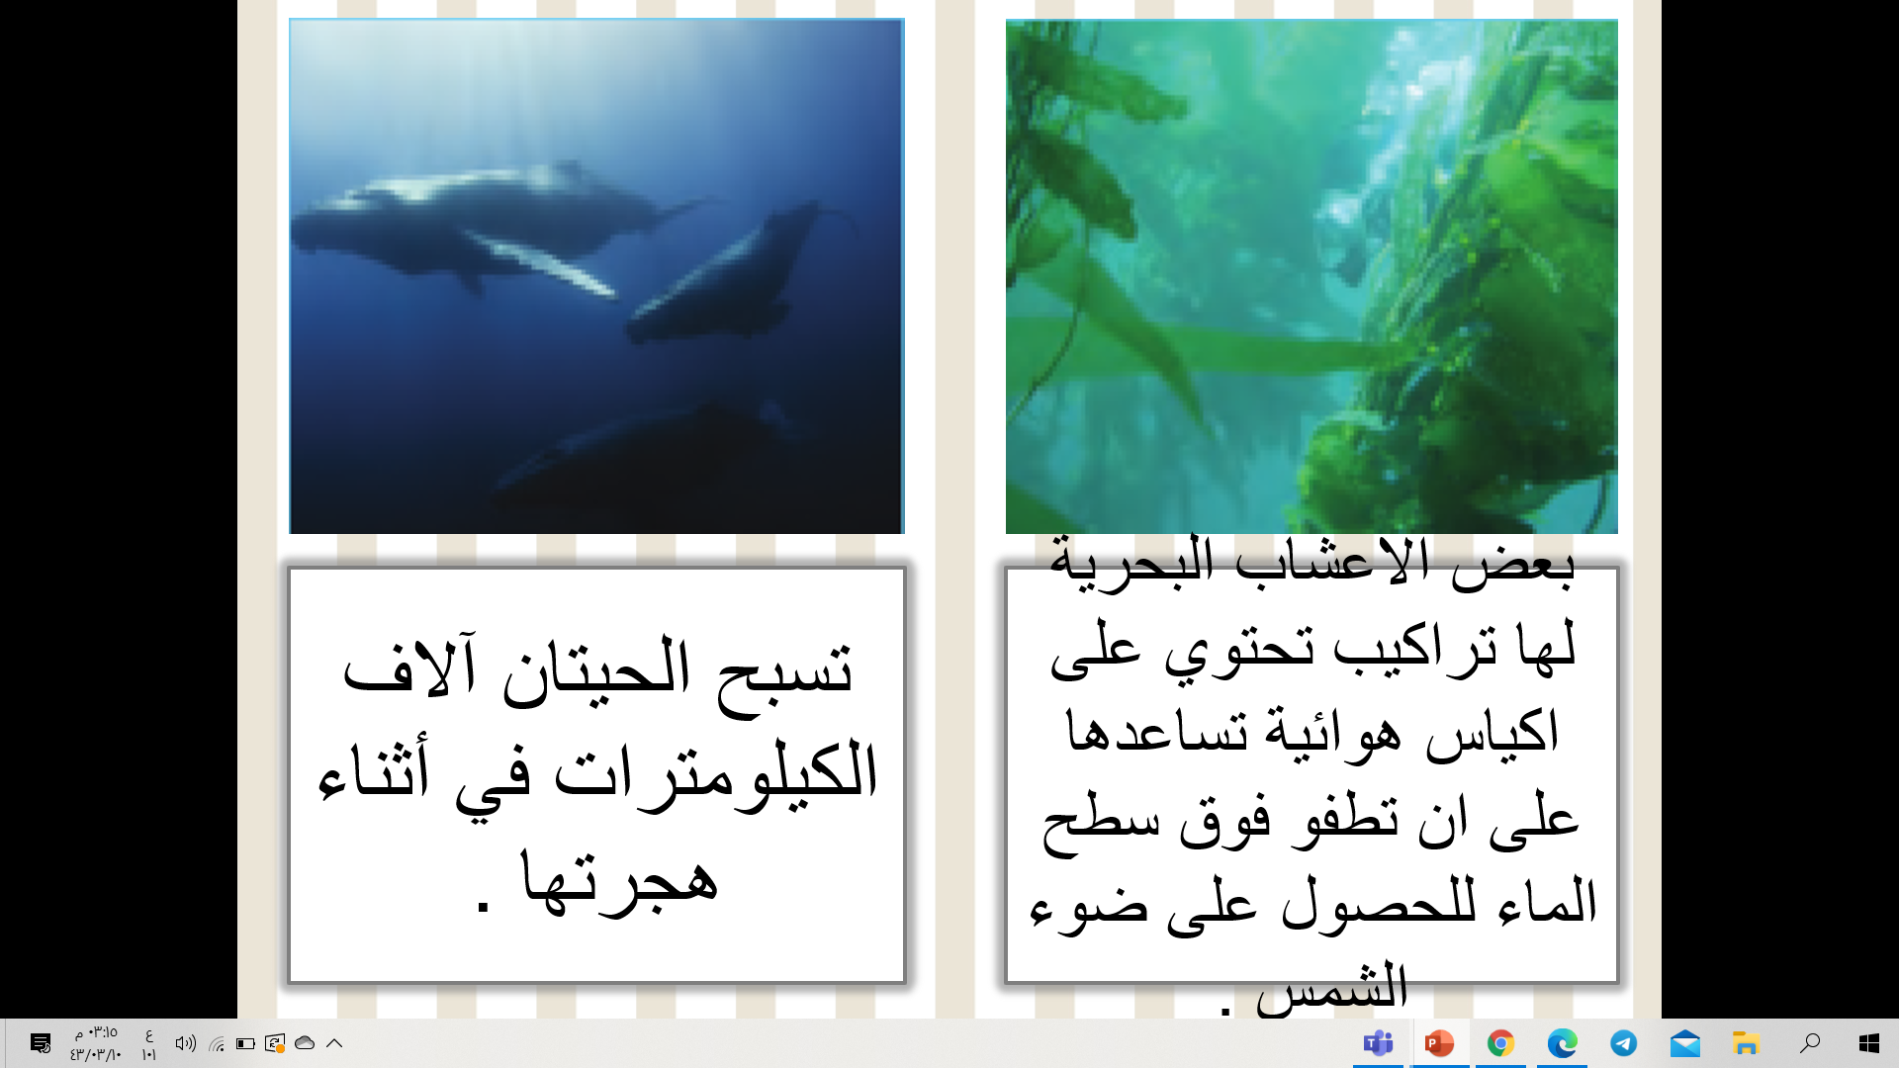
/ / 1434
التاريخ :
علوم
المادة :
كتاب الطالب ص96
التكيف
الموضــــــــــــوع :
ثالث
الصف :

Slide 49
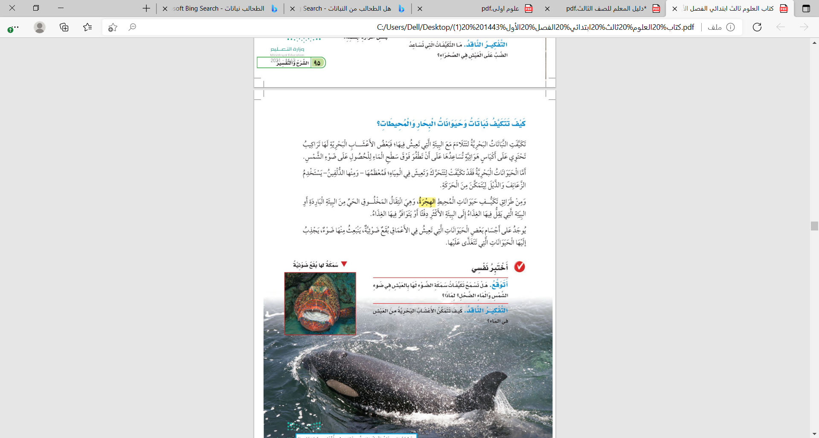
/ / 1434
التاريخ :
علوم
المادة :
كتاب الطالب ص96
التكيف
الموضــــــــــــوع :
ثالث
الصف :
يوجد على اجسام بعض الحيوانات التي تعيش في الأعماق
بقع ضوئية ينبعث منها ضوء يجدب اليها الحيوانات التي تتغدى عليها

Slide 50
/ / 1434
التاريخ :
علوم
المادة :
كتاب الطالب ص96
التكيف
الموضــــــــــــوع :
ثالث
الصف :

Slide 51

/ / 1434
التاريخ :
علوم
المادة :
كتاب الطالب ص 96
التكيف
الموضــــــــــــوع :
ثالث
الصف :
اختبر نفسي
أتوقع:هل تسمح تكيفات سمكة الضوء لها بالعيش في ضوء الشمس والماء الضحل؟ولماذا؟
لا؛ لأن الضـوء الـذي ينبعـث منها لن يظهر بسـبب
الضوء الصادر من الشمس.

Slide 52

/ / 1434
التاريخ :
علوم
المادة :
كتاب الطالب ص96
التكيف
الموضــــــــــــوع :
ثالث
الصف :
اختبر نفسي
كيف تتمكن الأعشاب البحرية من العيش في الماء؟
تصنـع غذاءهـا بنفسـها، تحتـاج إلى ضـوء
الشمس، ولها تركيب داخلي يشبه تركيب النبات.

Slide 53

/ / 1434
التاريخ :
علوم
المادة :
كتاب الطالب ص 96
التكيف
الموضــــــــــــوع :
ثالث
الصف :

Slide 54
/ / 1434
التاريخ :
علوم
المادة :
كتاب الطالب ص 96
التكيف
الموضــــــــــــوع :
ثالث
الصف :

